Slide 1
Saint-Denis et Suger
Une étude de cas transversale

Slide 2
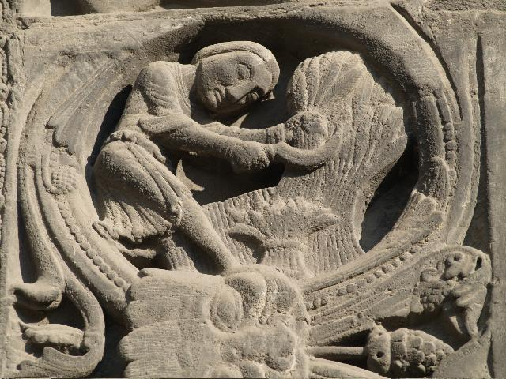
Une source pour décrire le mode de vie des paysans (1er thème): le portail latéral
Juillet: moisson

Slide 3
Une transition entre le thème 2 et le thème 3: les regalia
Notes:
Couronnement de Philippe Auguste Grandes Chroniques de France, enluminées par Jean Fouquet, Tours, vers 1455-1460, Paris, BnF, département des Manuscrits, Français 6465, fol. 212v. (Premier Livre de Philippe Auguste) Le 1er novembre 1179, à Reims, Philippe Auguste est couronné

Slide 4
Epée du sacre dite "de Charlemagne" ou "Joyeuse"
Pommeau : Xe - XIe siècle ? , quillons : XIIe siècle
Provient du trésor de l'abbaye de Saint-Denis Or et acier.
Actuellement au Louvre.
Notes:
Epée du sacre dite "de Charlemagne" ou "Joyeuse" Pommeau : Xe - XIe siècle ? , quillons : XIIe siècle Provient du trésor de l'abbaye de Saint-Denis Or et acier. Actuellement au Louvre.

Slide 5
Eperons du sacre
seconde moitié du XIIe siècle Provient du trésor de l'abbaye de Saint-Denis Or, cuivre, grenats, tissu
Notes:
seconde moitié du XIIe siècle Eperons du sacre Provient du trésor de l'abbaye de Saint-Denis Or, cuivre, grenats, tissu

Slide 6
Sceptre de Charles V
1364 ? - 1380 Provient du trésor de l'abbaye de Saint-Denis. Actuellement au Louvre.
Notes:
1364 ? - 1380 Sceptre de Charles V Provient du trésor de l'abbaye de Saint-Denis Suppression de l'émail blanc de la fleur de lis après 1775 ; remontage et réfection en 1804 par M.-G. Biennais, puis en 1825 par G. Bapst Or (sommet), argent doré (hampe), rubis, verres colorés, perles La statuette représente Charlemagne. Sur le noeud, trois apparitions de saint Jacques à Charlemagne. La fleur de lis était à l'origine émaillée de blanc. Le sceptre est mentionné en 1380 parmi les objets préparés par Charles V pour le sacre de son fils, futur Charles VI.Remis par Charles V au trésor de Saint-Denis le 7 mai 1380 ; déposé au Muséum en 1793Département des Objets d'art

Slide 7
Pourquoi ces objets étaient-ils conservés dans la basilique Saint-Denis?

Slide 8
PARTIE II L’Occident féodal du XIème au XVème siècle
THEME III
La place de l’Eglise dans la société à partir de l’exemple de l’abbaye de Saint Denis

Slide 9
INTRODUCTION
Travail maison à partir du site www.saint-denis.culture.fr
Cf. Fiche élève pour la navigation et trace écrite

Slide 10
Construction de la problématique: Pourquoi l’abbaye de Saint Denis est-elle au centre de l’organisation de la cité ?

Slide 11
Leçon 1 / Saint Denis, un centre religieux et économique
Travail en salle informatique
cf fiche élève pour la trace écrite
Un centre de pèlerinage (jeu « le pèlerin et l’enseigne » sur le site ; cf fiche élève pour la navigation et trace écrite)
Un centre d’activité économique liée aux pèlerinages et fêtes religieuses (à partir du site; cf fiche élève pour la navigation et trace écrite)
Une riche seigneurie ; cf carte et fiche élève pour la trace écrite)

Slide 12
Saint-Denis, une puissante seigneurie
L’abbaye de
Saint-Denis
Possessions de Saint- Denis citées par Suger dans L’œuvre administrative

Slide 13
Leçon 2 / SUGER, artisan du succès politique et artistique de Saint Denis

Slide 14
Qui est Suger?
Un homme d’Eglise (cf.tonsure).
Donné à 10 ans comme oblat au monastère où il fut instruit.
Pendant un an il eut le futur roi Louis VI comme compagnon d’étude.
Adulte, il devient abbé et proche conseiller et ami du roi.

Slide 15
Vase de cristal "d'Aliénor'' , preuve de l’amitié du roi.
Provient du trésor de l'abbaye de Saint-Denis
Inscription gravée sur le pied:
« ce vase, Aliénor, son épouse, l'a donné au roi Louis, Mitadolus à son aïeul, le roi à moi, Suger, qui l'ai offert aux saints ».
Louvre, Département des Objets d'art
Notes:
Cristal : Iran ?, VIe - VIIe siècle ? Monture : Saint-Denis, avant 1147 ; XIIIe et XIVe siècles Cristal de roche, argent niellé et doré, pierres pécieuses, perles, émaux champlevés sur argent Inscription : "+ HOC VAS SPONSA DEDIT A(lie)NOR REGI LUDOVICO MITADOL(us) AVO MIHI REX S(an)C(tis)Q(ue) SUGER (ius)"

Slide 16
Suger (vers 1080-1151)
SIECLE:
Ses origines et son enfance: Famille inconnue. Donné au monastère de Saint-Denis. Elevé par les moines.
Sa carrière: Moine puis abbé de Saint-Denis. Ami et conseiller du roi. Il a agrandi la basilique de Saint-Denis.
Son importance historique:

Slide 17
« L'oeuvre fameux resplendit de cette clarté nouvelle L'agrandissement fut réalisé de nos jours C'est moi, Suger, qui ai dirigé les travaux. » (1144) La Geste de Louis IV , Suger
Notes:
Suger, Geste de Louis VI.

Slide 18
Suger: l’inventeur du style gothique
Inscription que Suger fit graver sur la porte de bronze de Saint-Denis :
« Par la beauté sensible, l’âme engourdie s’élève à la vraie beauté et, du lieu où elle gisait engloutie, elle ressuscite au ciel en voyant la lumière de ses splendeurs »
la basilique devient un lieu intermédiaire « entre le limon de la terre et la pureté du ciel »

Slide 19
L’ église de Saint Denis : un style nouveau ; le style gothique en rupture avec le style roman à propos :
De la présence de la lumière dans les édifices
-De le technique architecturale des voutes

Slide 20
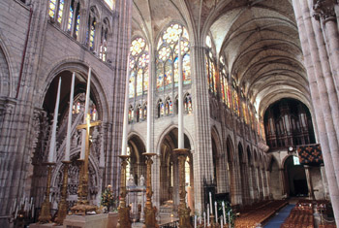
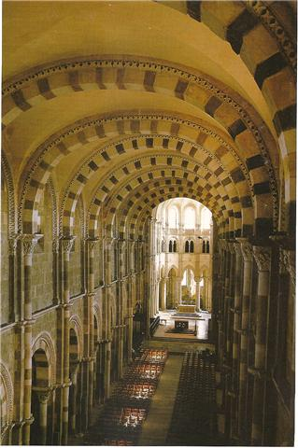
La lumière
Style gothique Style roman

Slide 21
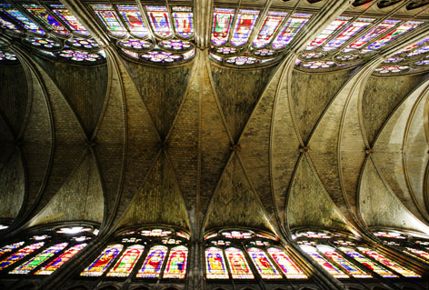
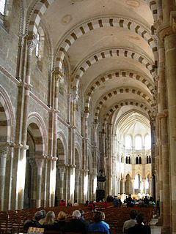
La technique architecturale des voutes
Style gothique Style roman

Slide 22
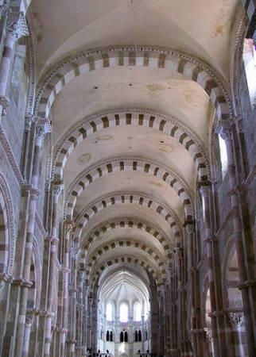
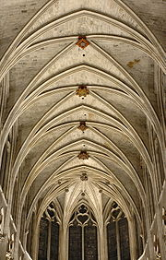
Eglise romane – église gothique ; le test dans l’église

Slide 23
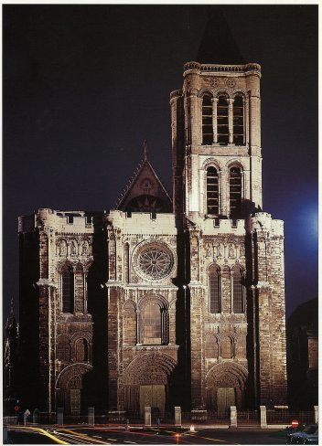
L’abbaye de Saint Denis, un lieu de culte pour les rois

Slide 24
A chaque lieu une fonction …

Slide 25
La nef
La Nef est l’axe central de l’église.
C’est l’axe le plus large de l’édifice, elle permet au roi et aux seigneurs d’être accueillis et de se rassembler pour les grandes occasions religieuses
Nef de l’ abbatiale Saint Denis.

Slide 26
Le chœur et l’abside
Le chœur de l’abbatiale contient l’autel, table où repose les objets sacrés du culte. Derrière le chœur se trouve l’abside, partie arrondie.

Slide 27
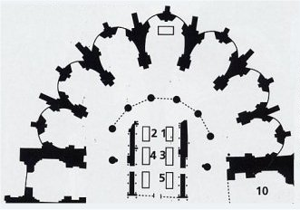
La crypte …
La crypte de Saint Denis abrite des tombeaux royaux depuis le Moyen Age. Cependant on retrouve des tombeaux royaux également en surface, sur les bas côtés de la nef.

Slide 28
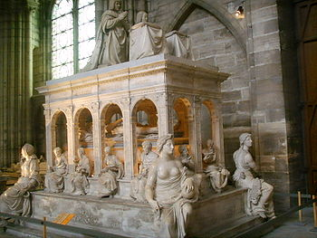
… et les tombeaux royaux

Slide 29
CONCLUSION Leçons 1 et 2 / Pourquoi l’abbaye est-elle au centre de l’organisation de la cité
C’est un lieu de culte pour les rois
C’est une riche seigneurie
C’est un lieu de vie pour les moines
L’abbaye est au centre de la cité car .....
C’est un lieu de pèlerinage
C’est un centre économique
C’est le lieu d’apparition d’un style nouveau : le gothique grâce à SUGER

Slide 30
Leçon 3 / Contextualisation : La place des clercs dans la société

Slide 31
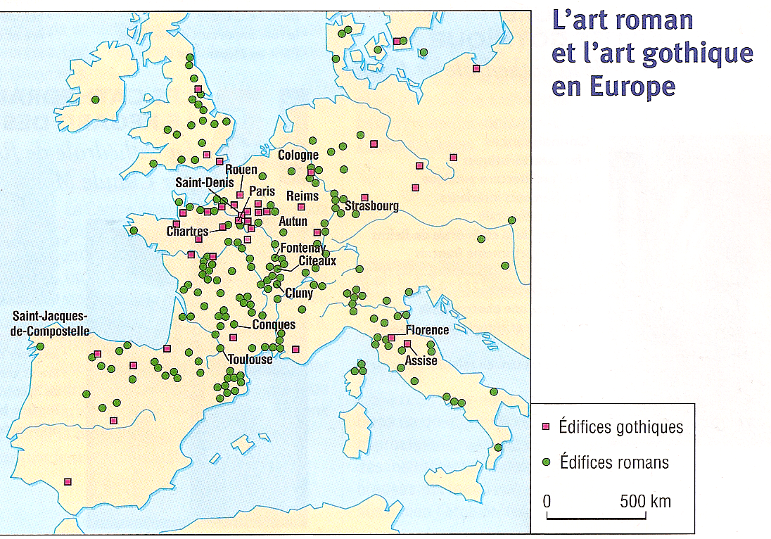
Saint-Denis, une église et une abbaye parmi d’autres….

Slide 32
Dans toutes les villes mais aussi tous les villages, une église

Slide 33
Pourquoi l’église est-elle au centre du village ?
Parce que les moines et les prêtres jouent plusieurs rôles….
(…que les élèves listent pour ensuite réaliser un texte)

Slide 34
Conduire les fidèles en prêchant
Notes:
Bibliothèque nationale de France, Département des Manuscrits, Division occidentale. XVe.

Slide 35
De la naissance à la mort, encadrer la vie des fidèles

Slide 36
Comme pour Suger enfant, un rôle d’enseignement

Slide 37
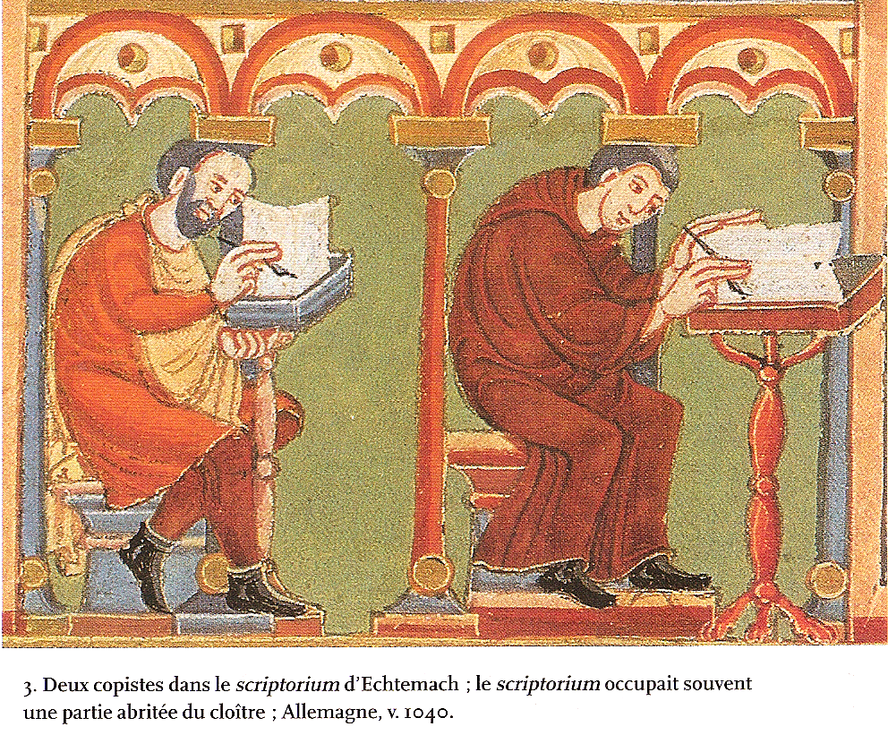

Slide 39
Et pour le dernier thème….
Thème 4: l’expansion de l’Occident

Slide 40
Le 24 juin 1190, le roi Philippe Auguste prend l’oriflamme dans la basilique de Saint-Denis avant son départ pour la troisième croisade -
Tableau de Pierre-Henri Révoil (1776-1842), château de Versailles
Notes:
L’oriflamme avait un caractère religieux et sa levée était entourée de tout un cérémonial. Les reliques de Saint Denis étaient d’abord exposées publiquement, puis le roi venait s’agenouiller devant l’oriflamme avant de le confier à un chevalier parmi les plus braves. Celui-ci jurait solennellement de le porter pendant le combat et de ne jamais l’abandonner quoi qu’il arrive. Les autres chevaliers embrassaient l’oriflamme

Slide 41
L’évaluation (30’)

Slide 42
1. Se repérer dans le temps
Sur une frise chronologique, indiquez :
l’âge des églises romanes
l’âge des églises gothiques
la vie de Suger

Slide 43
2. En utilisant ces images, racontez deux épisodes de la vie de Suger.
La nef de l’abbatiale de Saint-Denis

Slide 44
3. Décrire une église, identifier son style et préciser sa fonction
Après avoir décrit la photographie, vous indiquerez si elle est de style gothique ou roman en justifiant votre réponse.
A quelles occasions y venaient les fidèles?
Notes:
Nef de la cathédrale de Reims.

